Slide 1
THIẾT KẾ GIAO DIỆN NGƯỜI SỬ DỤNG
BM CNPM – Khoa CNTT – HVKTQS
10/2012

Slide 2
Giới thiệu chung
Khái niệm UI
Tầm quan trọng của UI và UI design
Nguyên lý UID
Thiết kế UI

Slide 3
Khái niệm, tầm quan trọng
Khái niệm giao diện người dùng (User Interface – UI): Là không gian, nơi mà sự tương tác giữa người sử dụng và máy tính được thực hiện
UID là thành phần quan trọng trong thiết kế phần mềm
Yếu tố con người phải được coi trọng đặc biệt (user-centric design)
  Chúng ta có trí nhớ giới hạn
  Chúng ta đều có thể có sai lầm trong thao tác với phần mềm
  Chúng ta có khả năng vật lý khác nhau: nghe nhìn, vv
  Chúng ta có sở thích tương tác với phần mềm khác nhau
Người sử dụng thông thường đánh giá phần mềm thông qua giao diện hơn là chức năng
Giao diện tồi là nguyên nhân mà phần mềm không được sử dụng
Phần lớn là giao diện đồ họa, nói đến UID thường là nói đến GUI design

Slide 4
Các mô hình thiết kế giao diện
Mô hình t/kế do KS PM xây dựng: tổ hợp b/diễn dữ liệu, k/trúc và thủ tục của PM để th/hiện được c/năng
Mô hình người dùng: do KS PM/ KS con người XD, nó mô tả sơ lược hệ thống cho người dùng cuối
Mô hình người dùng cảm nhận hệ thống do người dùng cuối cùng xây dựng
Hình ảnh hệ thống do người cài đặt hệ thống xây dựng, nó tổ hợp các biểu lộ bên ngoài của hệ thống dựa trên máy tính.

Slide 5
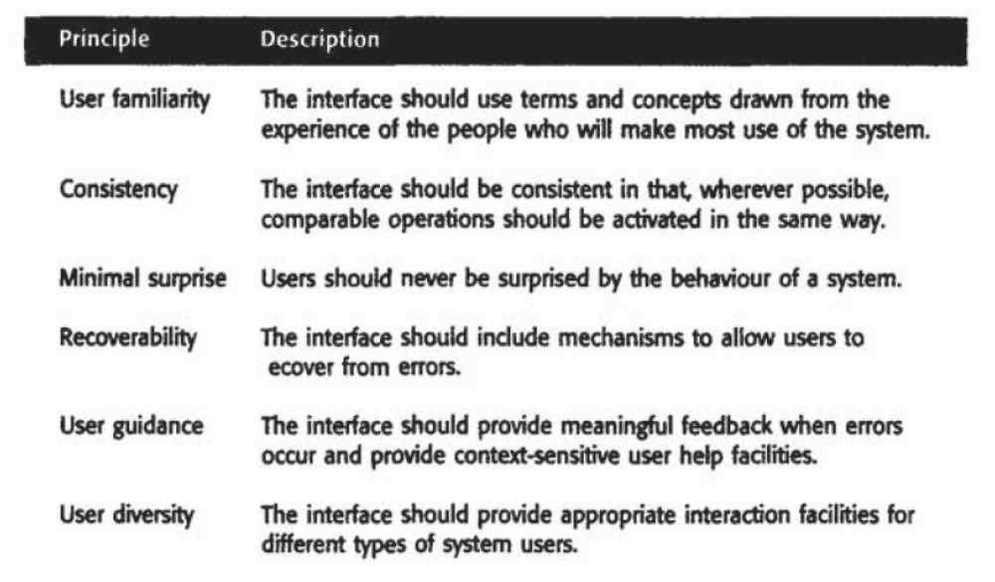
Các nguyên lý thiết kế

Slide 6
Thân thiện người sử dụng
Tránh áp đặt cách sử dụng cho người sử dụng
Sử dụng các khái niệm phổ biến
Gắn với môi trường làm việc cụ thể

Slide 7
Thống nhất
Định dạng thống nhất giữa các đối tượng
Thống nhất định dạng sẽ giúp cho việc giảm thời gian học sử dụng phần mềm
Điều gi nếu một phana mèm khác sử dụng “Ctrl+S” cho một chức năng khác thay vì SAVE?

Slide 8
Ổn định
Giảm thiểu các hành động không mong đợi khi người sử dụng thao tác với giao diện phần mềm

Slide 9
Khả năng khắc phục sự cố
Nên có câu hỏi khẳng định (confirm) những hành động có thể gây ra sự mất mát
Cung cấp công cụ/thao tác undo
Điểm kiểm tra (checkpointing): cho phép ghi lại công việc theo một chu kỳ nhất định

Slide 10
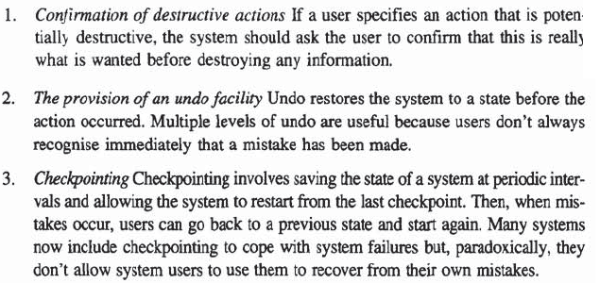
Khắc phục sự cố (chi tiết)

Slide 11
Hướng dẫn
Các hệ thống help
Thông tin help cần ngắn gọn súc tích

Slide 12
Đa dạng
Tương tác với người sử dụng cần phải đa dạng theo các thể loại người sử dụng.
Người sử dụng thông thường thì cần trợ giúp nhiều hơn
Người sử dụng chuyên nghiệp thì cần shortcuts nhiều hơn

Slide 13
Các vấn đề thiết kế
Người sử dụng sẽ tương tác với hệ thống như thế nào?
Thông tin nên được trình bày như thế nào thông qua giao diện?

Slide 14
Tương tác của người sử dụng
Thao tác trực tiếp
Lựa chọn menu
Nhập form
Sử dụng ngôn ngữ dòng lệnh
Sử dụng ngôn ngữ tự nhiên

Slide 15
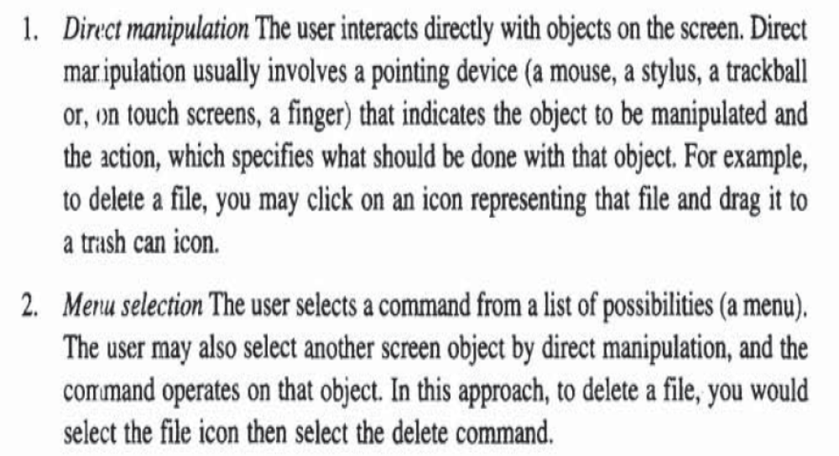
Tương tác người sử dụng (chi tiết)

Slide 16
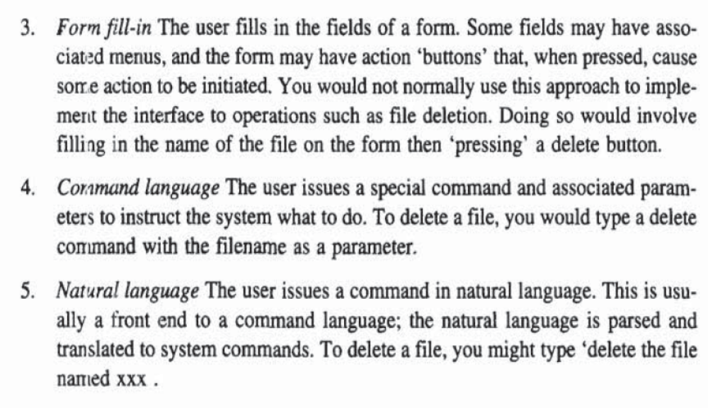
Tương tác người sử dụng (chi tiết – tiếp)

Slide 17
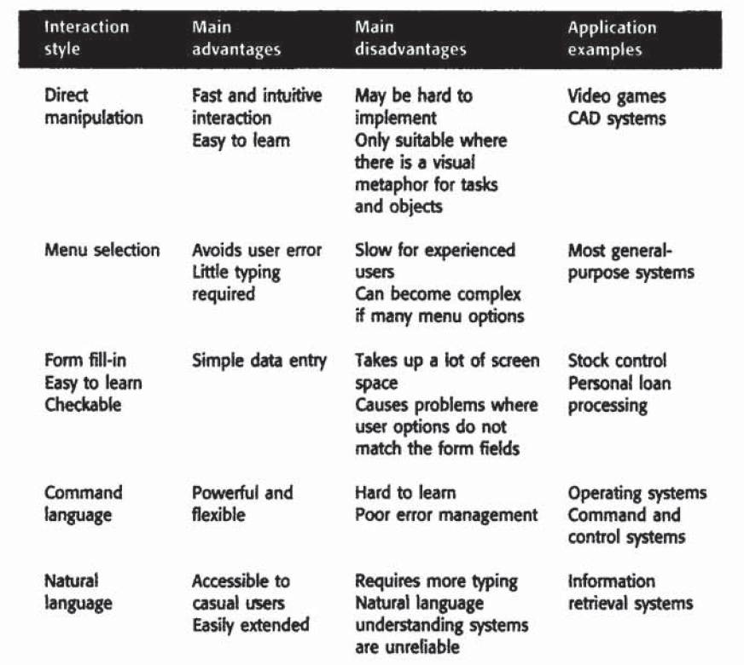
Nhận xét về các loại tương tác

Slide 18
Trình bày thông tin
Một số câu hỏi cần phải đặt ra để xác định kiểu trình bày thông tin
Người sử dụng quan tâm tới độ chính xác thông tin hay là mối quan hệ giữa các giá trị dữ liệu?
Tốc độ thay đổi thông tin? Và liệu người sử dụng có cần thông báo về thay đổi này?
Liệu người sử dụng có bắt buộc phải tác động phản ứng lại thay đổi này?
Người sử dụng có phải tương tác với thông tin trình bày?
Kiểu dữ liệu trình bày là gi?

Slide 19
Trình bày giao diện: màu sắc
Giới hạn số màu được dùng trên giao diện, vd; <=4 màu trên một cửa sổ
Thay dổi màu sắc => thay đổi trạng thái hệ thống
Mã màu dùng đại diện cho mã công việc
Màu đồng hành: cần phải lựa chọn cẩn thận.

Slide 20
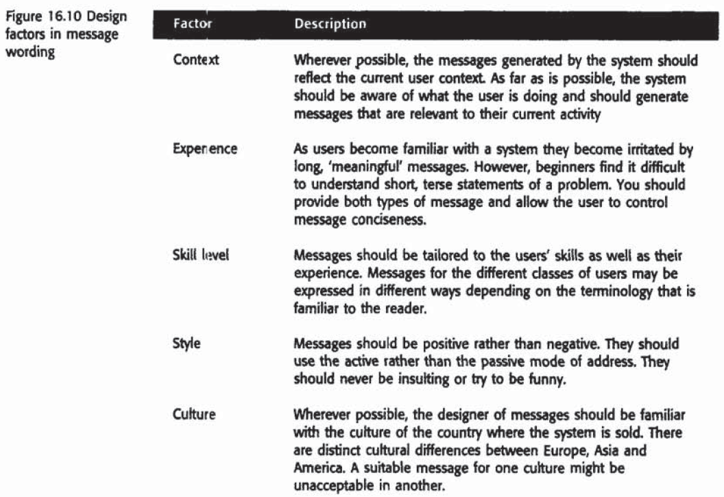
Xây dựng hệ thống thông báo

Slide 21
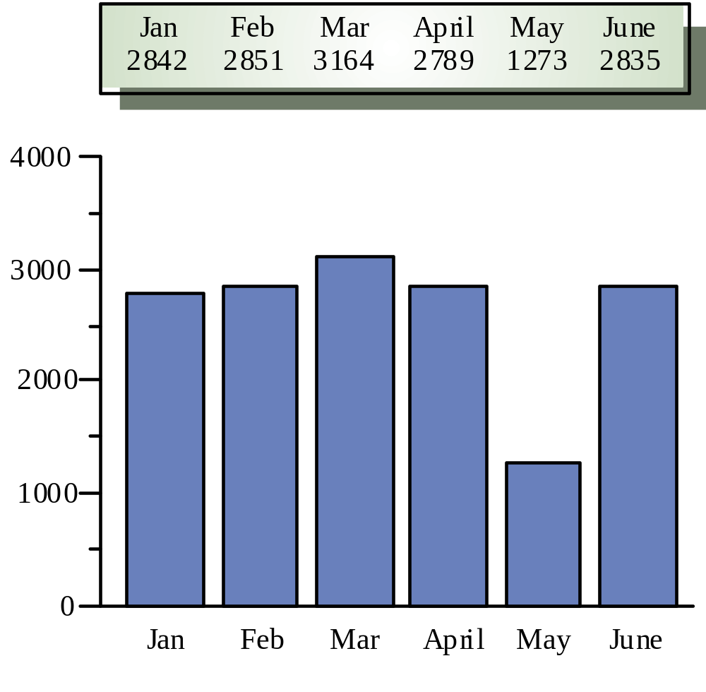
Biểu đồ

Slide 22
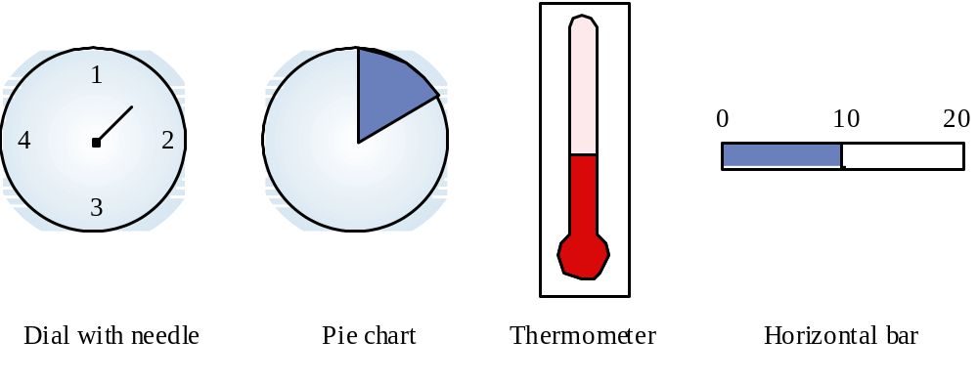
Trực quan hóa

Slide 23
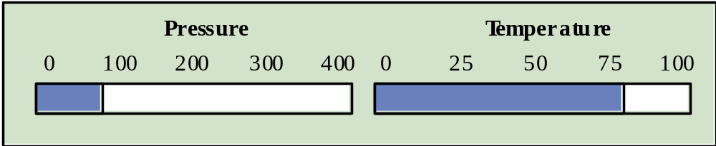
Biểu diễn giá trị tương đối

Slide 24
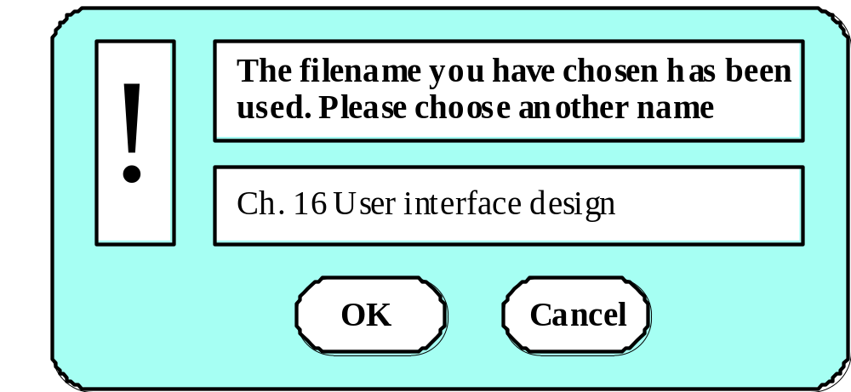
Textual highlighting

Slide 25
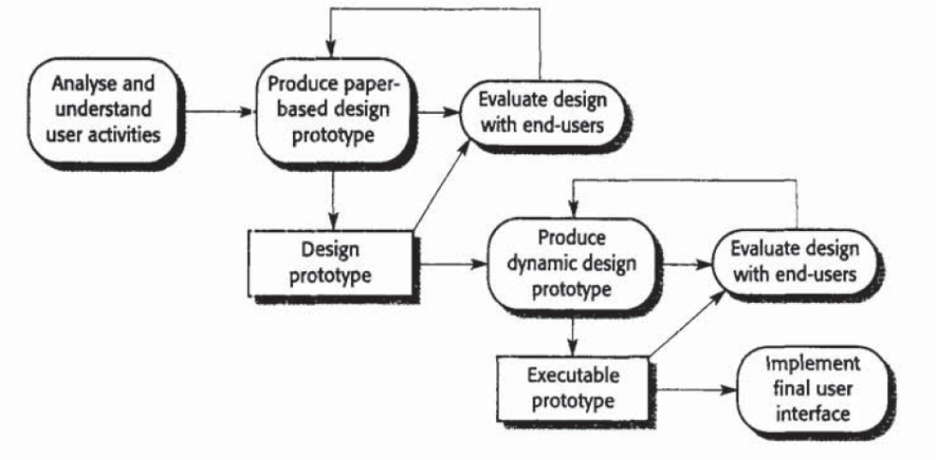
Tiến trình UID: Tiến trình lặp

Slide 26
Các hoạt động UID - chi tiết
Bắt đầu với việc tạo ra các mô hình khác nhau về chức năng hệ thống
Phác họa ra các nhiệm vụ hướng con người và máy tính để đạt tới chức năng hệ thống
Xem xét các giải pháp t/kế được áp dụng cho mọi t/kế giao diện
Sử dụng các công cụ làm bản mẫu
Cài đặt cho mô hình t/kế và đánh giá kết quả về chất lượng

Slide 27
Các hoạt động UID - tổng quát
Phân tích người sử dụng: hiểu biết về nhiệm vụ của người sử dụng, môi trường làm việc,vv…
Xây dựng bản mẫu hệthống: có thể trình bày với người sử dụng trước
Đánh giá giao diện: thông qua tương tác với người sử dụng

Slide 28
Phân tích người sử dụng
Cần phải nắm bắt được các hành động của người sử dụng có thể trên các giao diện phần mềm

Slide 29
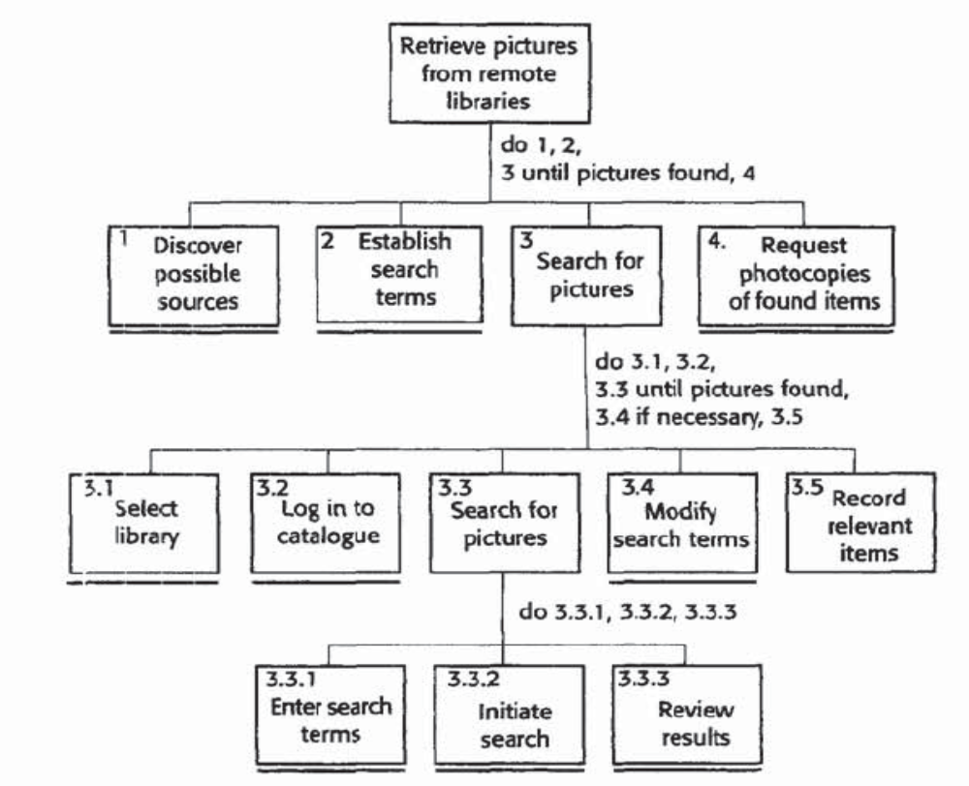
Ví dụ

Slide 30
Các kỹ thuật phân tích
Ba kỹ thuật phân tích chính
  Phân tích công việc/nhiệm vụ
  Phỏng vấn/điều tra
  Phân tích tương tác tính dân tộc (ethnography)

Slide 31
Xây dựng bản mẫu
Xây dựng bản mẫu trên giấy, sau đó thảo luận với người sử dụng
Chỉnh sủa bản mẫu và xây dựng bản mẫu tự động.

Slide 32
Phương pháp xây dựng bản mẫu
Phương pháp kịch bản
PP sử dụng ngôn ngữ trực quan hóa

Slide 33
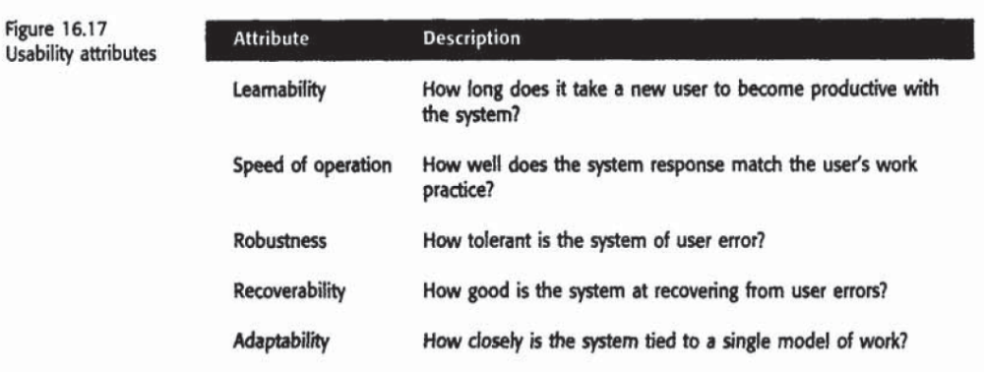
Đánh giá UID

Slide 34
Các kỹ thuật đánh giá đơn giản
Questionnaires for user feedback
Video recording of system use and subsequent tape evaluation.
Instrumentation of code to collect information
about facility use and user errors.
The provision of a “gripe” button for on-line user feedback.

Slide 35
Tài liệu tham khảo
R. Pressman, Kỹ nghệ phần mềm. Tập 1, 2, 3. NXB Giáo dục, Hà Nội, 1997 (Người dịch: Ngô Trung Việt).
R. Pressman, Software Engineering: A Practioner’s Approach. 5th Ed., McGraw-Hill, 2001. Chapter 15.
I. Sommerville, Software Engineering. 5th Ed., Addison-Wesley, 1995. Chapter 15.

